Slide 1


Slide 2
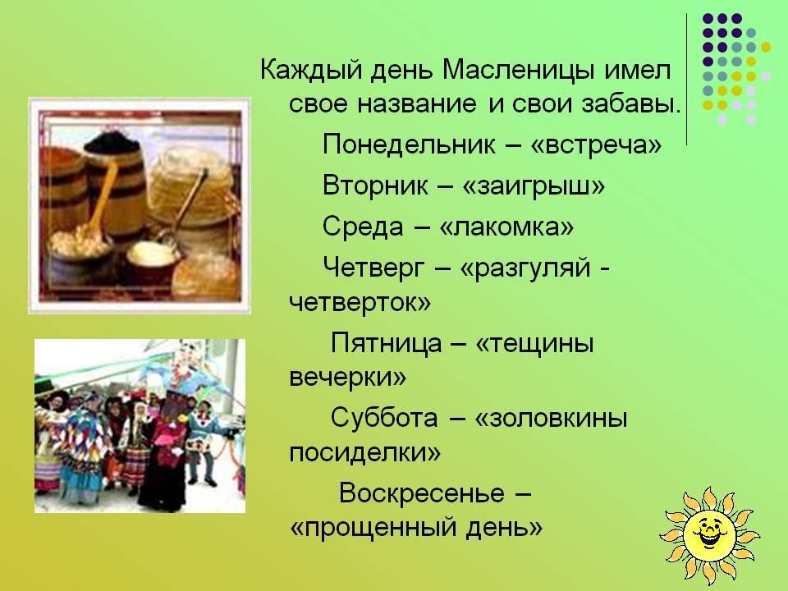

Slide 3
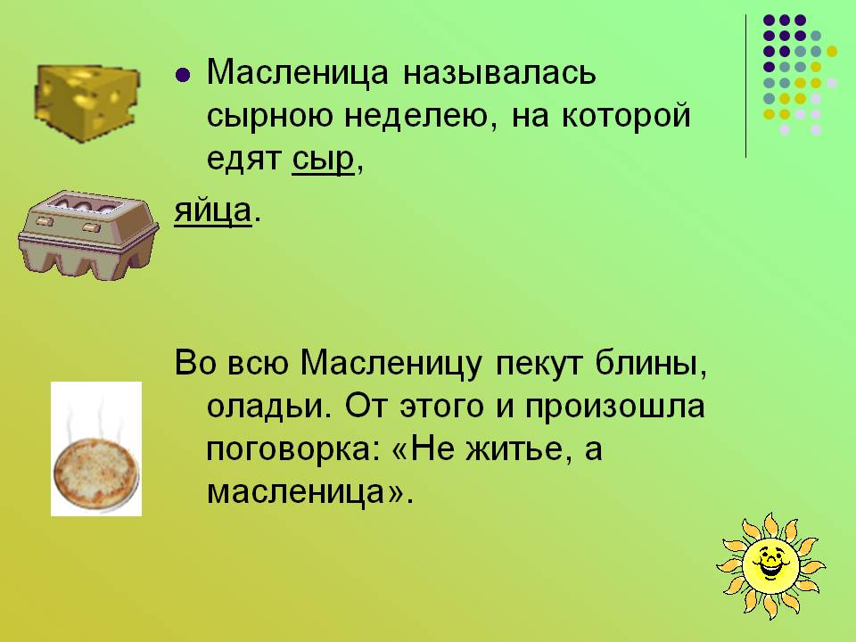

Slide 4
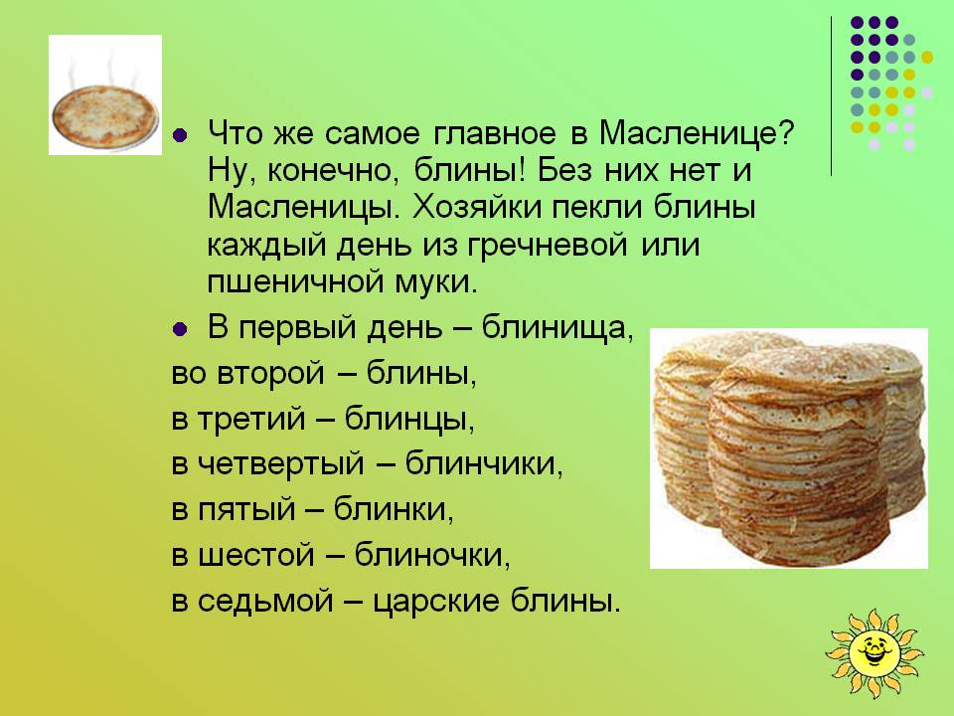

Slide 5

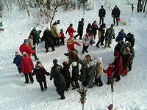
Понедельник.
Понедельник-встреча масленицы. В этот день встречают Масленицу, наряжают куклу – чучело, строят снежные горы, балаганы. Те, кто побогаче, пекут блины. Первый блин отдают нищим на помин усопшим.

Slide 6
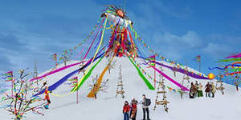
Вторник.
Вторник-заигрыши.С утра молодые люди приглашались кататься на гор, поесть блинов. Звали родных и знакомых: «У нас две горы готовы и блины испечены-просим жаловать»

Slide 7
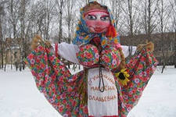
Среда.
Среда – лакомка. В этот день зять приходил « к тёщи на блины». Кроме зятя тёща приглашала и других гостей. В этот день зятья приходят к тёщам на блины.

Slide 8
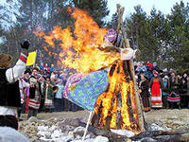
Четверг.
Разгуляй – четверток. С этого дня Масленица разворачивалась во всю ширь. Народ придавался всевозможными потехами: ледяные горки, качели, балаганы, катание на лошадях, карнавалы , кулачные бои, шумные пирушки.

Slide 9
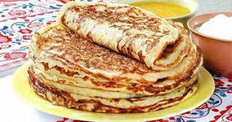
Пятница.
«Тёщины вечёрки". Зятья приглашали своих тёщ, и угощали их блинами. Говорят, «у тёщи зятёк любимый сынок».

Slide 10
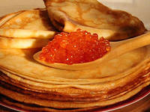
Суббота.
«Золовкины посиделки". Молодые невестки приглашали в гости к себе золовок. Новобрачная невестка должна была подарить золовкам подарок.

Slide 11

Воскресенье.
Прощённое –воскресенье. В этот день заканчивается обжорство и веселье, на ледяных горках разводят костёр, стараясь растопить лёд. Этот день очищения перед постом, в этот день все ходят друг другу и просят прощенье.

Slide 12


